Slide 2
Security in servizi e applicazioni
Ermanno Goletto
Roberto Massa
Fabrizio Accatino
MVP - MCSE - MCITP
MCTS
Senior Software Developer
ermannog@outlook.it
http://www.devadmin.it
robimassa@hotmail.it
http://massarobi.wordpress.com
fhtino@gmail.com
http://www.fhtino.it

Slide 3
Agenda
Security Overview
Best practices per il deploy di web application
Servizi interni e pubblici
Sicurezza in Windows e novità in W10/WS2016
Monitoring e tool di ethical hacking

Slide 4
Security in servizi e applicazioni
Security Overview

Slide 5



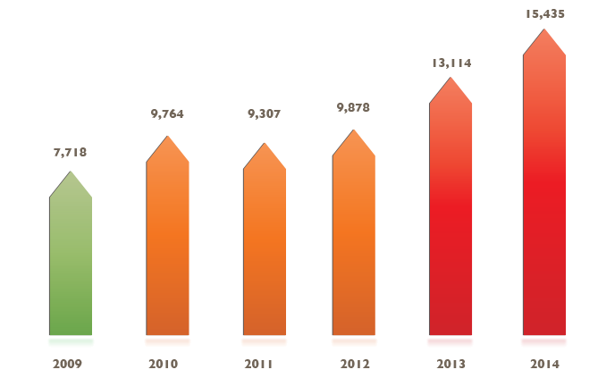
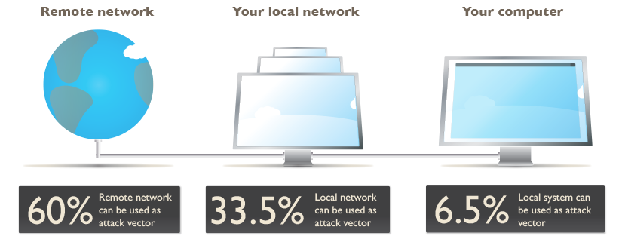
Falle di sicurezza e impatti sul sistema
205 giorni in media per identificare una falla di sicurezza
3.5M$ costo medio di una falla di sicurezza
32 giorni per adeguare il sistema
69% delle volte la segalazione proviene dall’esterno
Fonti: Mandiant M-Trends 2015 Reports – 2013 Ponemon Cost of Data Breach Study - Secunia

Slide 6
Obbiettivi degli attaccanti
Diffusione
Accesso ai sistemi per propagazione massiva (es. botnet e spam)
Furto di dati
Vantaggi politici o economici
Cybercrime
Vantaggio finanziario (es. furto di carte di credito)
Hacktivism
Diffamazione di organizzazioni
(es. defacement, pubblicazione di dati riservati)
Distruzione
Danneggiamento del business (es. cancellazione dei dati)
Furto identità
Furto di informazioni personali di clienti, cittadini e di persone in generale
Fonte: Mandant M-Trends 2015 Report

Slide 7

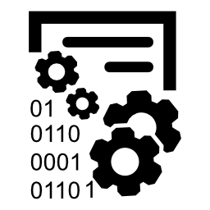










Fasi dell’attacco informatico
Infiltration
Discovery
Attack
Exfiltration
Capture
Notes:
Mandiant, una società di sicurezza informatica focalizzata sulle tematiche di Incident Response e di Computer Forensics che fornisce servizi, prodotti e formazione a clienti privati e governativi.

Slide 8


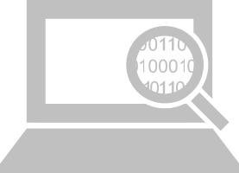

Attacchi e minacce
Social Enginering
23% delle mail phishing viene aperto
11% delle vittime apre l’allegato/link
60% l’attacco ha successo in pochi minuti
Advanced Persistent Treat
Eseguono attacchi avanzati in modo persistente
Una volta all’interno della rete bersaglio tentano la compromissione di sistemi d’interesse
Sfruttano tecnologie del bersaglio (VPN) e strumenti di amministrazione di sistema e persistono anche per anni
Fonte Verizion 2015 Data Breach Investigation Report
Fonte Madiant M-Trends 2015 Reports
Attacchi Zero-day
Vulnerabilità non note ai produttori
Esiste un mercato di compravendita
Interazione minima con la vittima sia nel caso di client (accesso a pagina web) che server (richiesta verso servizi web)
Malware
Programmi creati con lo scopo di eseguire determinati attacchi verso sistemi specifici, spesso fatti ad-hoc
Possono distruggere dati, rubare informazioni, compromettere il business della vittima (xes. Stunex per il protocollo SCADA delle centrali nucleari)
Possono essere adattati e scaricare altri malware
Notes:
0-day qualsiasi vulnerabilità non nota e, per estensione, indica un tipo di attacco informatico che inizia nel "giorno zero", cioè nel momento in cui viene scoperta una falla di sicurezza in un sistema informatico. Questo tipo di attacco può mietere molte vittime proprio perché è lanciato quando ancora non è stata distribuita alcuna patch, e quindi i sistemi non sono ancora protetti
Advanced Persistent Threats (APT): attacchi che, partendo da un attacco mirato arrivano a installare una serie di malware all'interno delle reti del bersaglio al fine di riuscire a mantenere attivi dei canali che servono a far uscire informazioni di valore dalle reti del soggetto preso di mira.
http://www.symantec.com/theme.jsp?themeid=apt-infographic-1
Tappe di un attacco APT:
Ricognizione: gli attaccanti cercano e identificano le persone che saranno bersaglio degli attacchi e, utilizzando fonti pubbliche o altri metodi, ottengono i loro indirizzi e-mail o i riferimenti di instant messaging
Intrusione nella rete: tutto in genere inizia con delle mail di phishing, in cui l'attaccante prende di mira utenti specifici all'interno della società target con messaggi di posta elettronica fasulli che contengono link pericolosi o dannosi, oppure file malevoli allegati (PDF o documenti Microsoft Office). Questa fase consente di infettare la macchina e dare all'attaccante un primo accesso all'interno dell'infrastruttura
Creazione di una backdoor: gli attaccanti cercano di ottenere le credenziali di amministratore del dominio estraendole dalla rete. Gli attaccanti quindi, si muovono "lateralmente" all'interno della rete, installando backdoor e malware attraverso metodi di 'process injection', modifiche di registro di sistema o servizi schedulati
Ottenere le credenziali utente: gli attaccanti ottengono la maggior parte di informazioni accedendo i sistemi tramite valide credenziali utente. In media, nelle reti del target vengono acceduti circa 40 sistemi utilizzando le credenziali rubate.
Installazione di utilities malevole: varie utility malevole vengono installate sulla rete target al fine di poter amministrare il sistema e svolgere attività come l'installazione di backdoor, il furto di password, la ricezione di email e l'ascolto di processi in esecuzione.
Escalation dei privilegi, 'movimento laterale' ed esfiltrazione dei dati: ora gli attaccanti iniziano a intercettare le mail, gli allegati e i file dai server attraverso l'infrastruttura malevola di Comando e Controllo. Gli attaccanti di solito 'sifonano' i dati rubati verso server intermedi, dove li cifrano, li comprimono e quindi li indirizzano verso la destinazione finale
Mantenere la persistenza: gli aggressori cercano in ogni modo di mantenere la loro presenza nelle reti del target anche se alcuni parti vengono scoperte o inattivate"

Slide 9

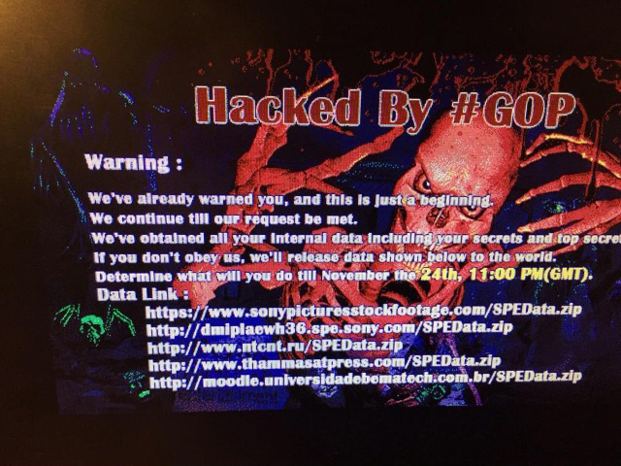
Casi reali: Sony – Novembre 2014
100 TByte di dati sottratti in circa 12 mesi
5 film ancora non pubblicati
Dati personali di oltre 30.000 dipendenti e familiari
Informazioni finanziarie
Documenti d'identità e contratti di cast e troupe
Danni stimati per circa 100 milioni di dollari (15 milioni solo per la gestione dell'incidente nel Q1 2015)
Rilevamento dell’attacco
Tutti i computer offline il lunedì mattina
Gestione della crisi
Tutta l’infrastruttura è rimasta offline per oltre una settimana
Minacce ai mezzi di comunicazione per tentare di impedire la diffusione della notizia sull’attacco
Notes:
https://business.kaspersky.com/with-the-doors-wide-open-yet-another-sony-megahack/3408/

Slide 10
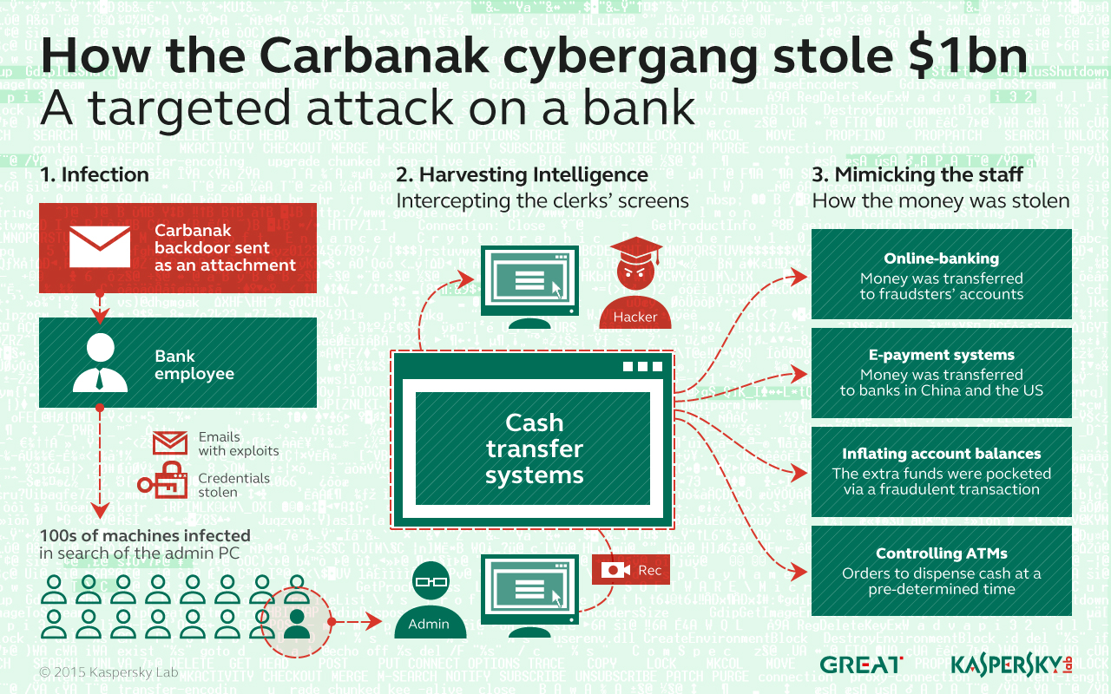
Casi reali: Carbanak – Gennaio 2015
Oltre 100 istituti finanziari coinvolti in 30 paesi
Attacco di tipo APT elaborato e su larga scala durato circa 24 mesi
Sottratti da 500 milioni a 1 miliardo di dollari con trasferimenti di fondi e controllo remoto dei Bancomat
Perdite per il singolo obbiettivo da 2,5 10 milioni di dollari
Da 2 a 4 mesi per la singola operazione
Payload inviato tramite email e attivato usando vulnerabilità note legate ai file di Word (gestione della sicurezza carente, non è stato sfruttato alcun 0day)
Installazione di Backdoor e trojan Man-in-the-Browser
Scanning dell’infrastruttura interna per rilevare sistemi vulnerabili
Key e Screen logger per ottenere informazioni sui meccanismi di gestione del denaro
https://securelist.com/files/2015/02/Carbanak_APT_eng.pdf
Rilevamento dell’attacco
Principalmente tramite i meccanismi di controllo finanziario dopo lungo tempo o rilevando strani comportamenti dei Bancomat
Gestione della crisi
Mancanza di coordinamento nella gestione degli incidenti ha reso possibile il proseguimento dell’attacco cambiando bersaglio
Notes:
http://www.kaspersky.com/about/news/virus/2015/Carbanak-cybergang-steals-1-bn-USD-from-100-financial-institutions-worldwide
https://securelist.com/files/2015/02/Carbanak_APT_eng.pdf

Slide 11

Casi reali: Anthem – Febbraio 2015
80 Milioni di record trafugati
Attacco mirato e impostato (probabilmente) 9 mesi prima dalla Cina
Realizzato con un malware appositamente realizzato
Sono state utilizzate tecniche tipiche del phishing su domini legati ad Anthem (sound-alike, omografi)
Sono state ottenute credenziali con accesso ai dati
Sottratti nomi, indirizzi, telefoni, email, copie di documenti d'identità, social security
Clienti e familiari potenzialmente esposti a furti d'identità per il resto della vita
Rilevamento dell’attacco
Un utente ha rilevato una query pesante sul database sconosciuta ed eseguita con la sua usr-id
Gestione della crisi
Comunicazione immediata alle autorità e coinvolgimento di consulenti specializzati
Autorevole full disclosure verso tutti gli utenti interessati
Fornitura di un servizio gratuito di identity protection alle vittime
Notes:
https://blog.kaspersky.com/talk-security-flash-ghost-anthem/7466/

Slide 12
Tecniche comuni per l’attivazione di Exploit
Heap Overflow
Overwrite di puntatori a funzioni virtuali per eseguire injection di codice malevolo
Heapspray Allocation
Overwrite della memoria in più punti possibili con codice malevolo per permettere ad un exploit di essere eseguito con maggior probabilità
Structured Exception Handler (SEH) Overwrite
Overwrite del puntatore all’handler di una eccezione nello stack
Quando si verifica un’eccezione verrà invocato codice malevolo
In Windows Vista SP1 e succ. è disponibile una mitigation (KB956607)
Null Pointer Dereferencing
Null dereference in user mode in modo da attivare l’exploit al verificarsi di una Null Reference
Return Oriented Programming (ROP)
Sfrutta la prevedibilità della struttura delle DLL caricate in memoria per bypassare Data Execution Prevention (DEP) e costruire il codice malevolo sfruttando le dll in memoria
Stack Pivot
Tecnica utilizzata da exploit basati su ROP basata sulla modifica dello stack per passare il controllo ad un fake stack

Slide 13
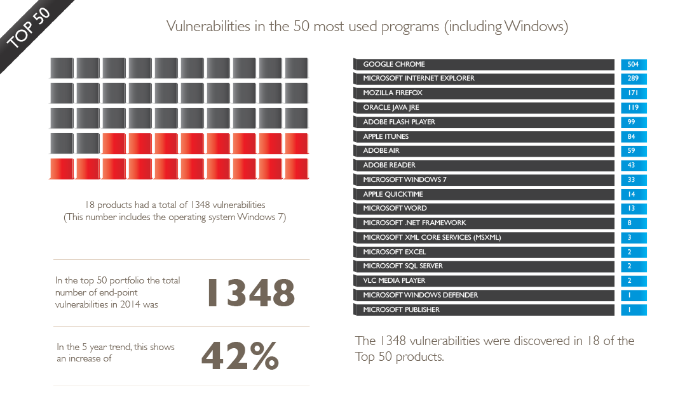
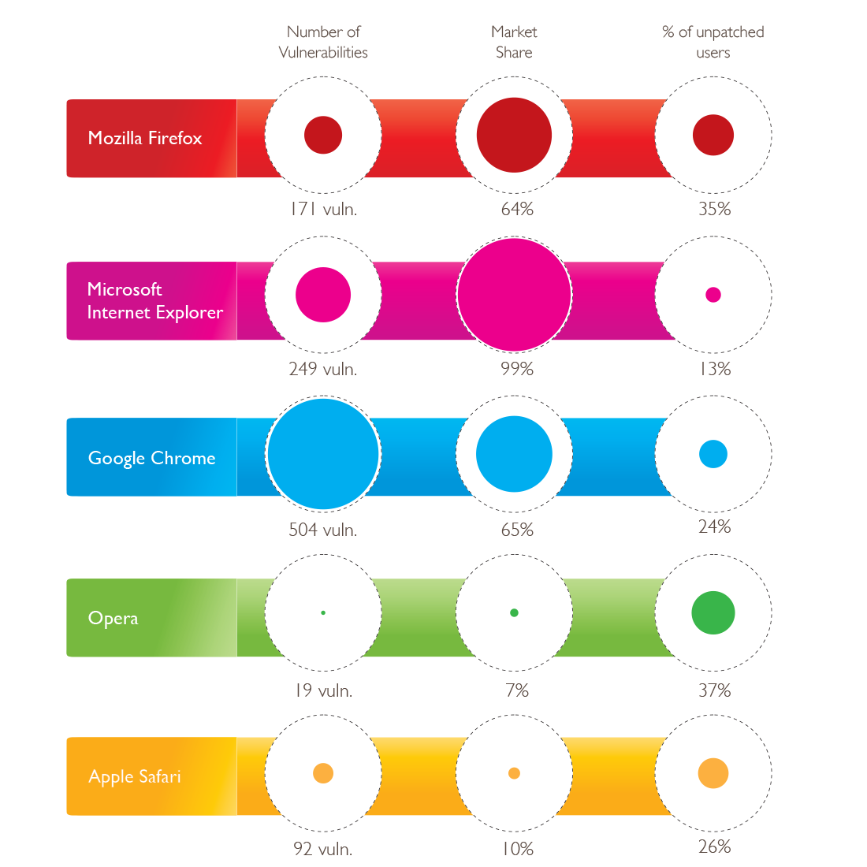
Secunia Vulnerability Review 2015
http://secunia.com/resources/reports/vr2015/

Slide 14
Siti di riferimento
 | Sito | Url
No Profict | The Open Source Vulnerability Database (OSVDB) | http://osvdb.org
 | Common Vulnerabilities and Exposures (CVE) | https://cve.mitre.org
 | CVE Details | http://www.cvedetails.com
 | Security Focus Vulnerabilities | http://www.securityfocus.com
Gov | US Department of Homeland Security | http://www.dhs.gov
 | US Computer Emergency Readiness Team | https://www.us-cert.gov
Profict | Microsoft Security Research and Defense Blog | http://blogs.technet.com/b/srd
 | System Administration, Networking, and Security Institute | https://www.sans.org
 | Secunia Advisories | http://secunia.com

Slide 15
Security in servizi e applicazioni
Servizi interni e pubblici

Slide 16





Esposizione servizio in Internet
Sito Web di sola consultazione
Aree riservate Web Service
Applicazioni e sessioni remote
Defacing
Malware injection
Furto ed alterazione delle informazioni
Intrusione nel sistema
Isolamento siti con finalità diverse
Implementare HTTPS sulle aree riservate
Aggiornamento CMS/Blog/Forum Engine
Attivazione dei log IIS
Controllo log accessi
Installazione e verifica security updates
Utilizzo di RD Gateway o VPN over SSL
Microsoft Log Parser
Windows Update WSUS
Microsoft Operations Management Suite
Notes:
https://technet.microsoft.com/it-it/library/security/ms12-020.aspx

Slide 17
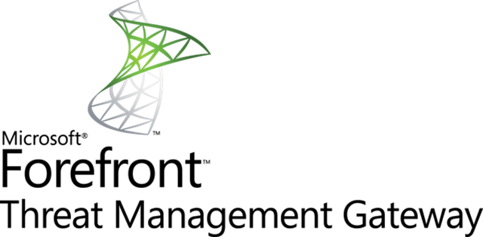




Reverse proxy
Enhanced features
End Point Authentication per Pre-Auth
Active Directory Integration
RADIUS Authentication Support
Dual Factor Authentication
Customizable Forms Based Authentication
Reverse Proxy
Windows 2012 R2 Web Application Proxy (Componente di Remote Access Services, richiede AD Federation Services)
Lan
Squid su OpenBSD (chroot)
Apache, NGINX
Firewall
Perimetrale
Firewall
DMZ
Notes:
http://www.01net.it/come-tutelare-i-web-server-con-il-reverse-proxy/

Slide 18
Considerazioni su Reverse Proxy e DMZ
Isolamento dell’applicazione e del relativo sistema dalla rete esterna ed interna
Controllo dell’accesso alle pagine web tramite filtri e URL Rewriting, mitigation di attacchi DoS
L’utilizzo di OS eterogenei in DMZ rispetto alla LAN rende più difficili gli attacchi
Caching per file mutimediali e downoad
Il canale SSL può essere terminato sul Reverse Proxy
I log di accesso vengono prodotti sul Reverse Proxy
Esposizione di più risorse con un solo indirizzo IP Pubblico
Il Reverse Proxy non può arginare i problemi di sicurezza legati all’applicazione
Notes:
http://www.01net.it/come-tutelare-i-web-server-con-il-reverse-proxy/

Slide 19

Gestione del cambio password
Servizio di autenticazione e cambio password
La gestione del cambio password da parte dell’utente esterno rappresenta una criticità perché richiede un servizio che espone l’infrastruttura di autenticazione
?
IISADMPWD per versioni IIS fino alla 6
(KB907271 - Esiste un Workaround per versioni successive)
Misure di difesa
Utilizzo di HTTPS
Account Lockout
Strong Password
Audit eventi logon
PWM tool free open source
(https://github.com/jrivard/pwm)
Firewall
ManageEngine ADSelfService Plus
Self Service Reset Password Management
Active Directory

Slide 20
Security in servizi e applicazioni
Best practices per il deploy di web application

Slide 21
Main web application threats
XSS - Cross-site scripting
Session Hijacking
Parameter Manipulation
Buffer Overflow
Denial of Service
SQL Injection
https://www.owasp.org/

Slide 22

Web application layers
Custom Web App
Plugin, Extension, ...
CMS & Co. (joomla, wp, django, …)
Framework (.NET, Java, …)
Web server (IIS, Apache, …)
OS (Windows, Linux, …)

Slide 23
Firewalls & C. VS applications
HTTPS “only” protects communication channel
a Reverse Proxy “only” decouple connections
a Firewall “only” blocks unwanted connections
A web application with a “bug”, has still the bug on https / reverse-proxy / firewall / etc...
(IDS is another story…)

Slide 24
SQL injection & parameters manipulation
Notes:
EMET

Slide 25
Main “tips” for (web) developers
Avoid SQL injection
Check parameters and enforce “logical” link
Disable display of application errors and exceptions
Use a low-privileged user on IIS App Pool
Use a low-privileged user for sql connection
Use third-party authentication systems (if possible)
Password storage (really?)
Authentication on intranet and internet web app:
use different approaches: AD, OAuth, local user+password, etc.

Slide 26
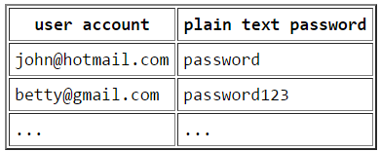
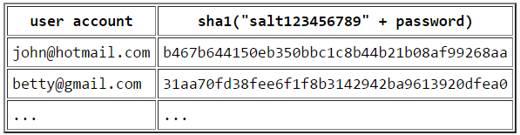
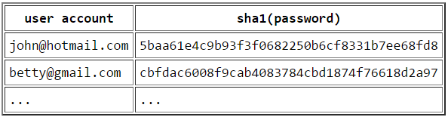
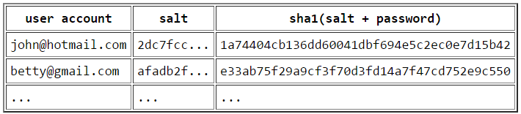
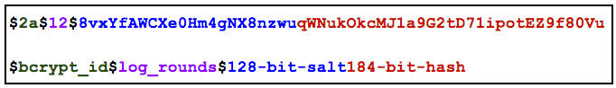
Storage of passwords
http://dustwell.com/how-to-handle-passwords-bcrypt.html

Slide 27

http://xkcd.com/327/

Slide 28
Security in servizi e applicazioni
Sicurezza in Windows e novità in W10/WS2016

Slide 29
Implementazione di misure di difesa
Misure a livello Client
Lavorare con privilegi minimi
Utilizzare le Universal Apps
Mantenere i sistemi aggiornati
Utilizzare un Antivirus
Utilizzare EMET
Aggiornare a Windows 10
Misure a livello infrastrutturale
Controllare oggetti AD scaduti
Controllare oggetti AD inutilizzati
Controllare membri Domain Admins
Controllare membri Enterprise Admins
Impostare password complesse
Impostare durata minima password
Impostare il blocco account
Controllare i permessi su share
Verificare funzionalità backup e restore
https://channel9.msdn.com/Blogs/MVA-Active-Directory-e-oggetti-scaduti
Notes:
Since EMET works by injecting a DLL into the executables memory space, whenever we configure any new process to be protected by EMET, it will require us to close the application and restart it (or service). It does not require a full restart, just the services or applications themselves to be restarted.
https://www.trustedsec.com/november-2014/emet-5-1-installation-guide/

Slide 30
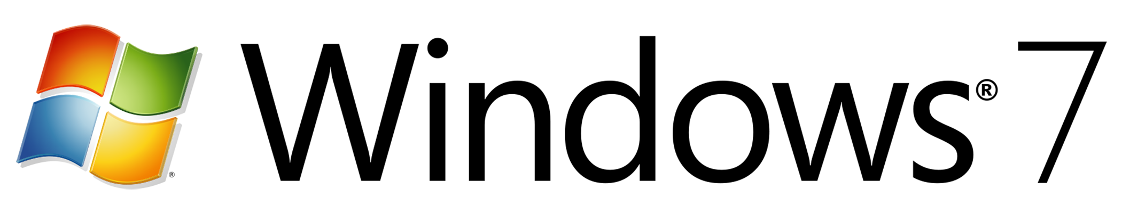
Novità introdotte in Windows 10
I furti di password sono in crescita
Le soluzioni Multi-factor sono spesso complesse
Identity protection
Windows Hello
Microsoft Passport
Soluzione di autenticazione semplice e commune a tutti I tipi di utente
Disk encryption difficile da deployare
Utilizzo di DPL di terze parti
Data protection
Disk encryption OOB
DLP in Windows integrabile con Azure e Office
BitLocker
Enterprise Data Protection
300K’s+ malware new threats per day
Gli AV non possono tenere il passo
Threat resistance
Protezione da malware threats non rilevati
Lock down Window per eseguire solo trusted apps
Device Guard
Windows Defender
Integrità del Sistema può non essere mantenuta
I Malware aggirano le difese e si occultano
Security Hardware
Integrità del Sistema protetta via Hardware
Sistemi di difesa isolati dal malware
UEFI Secure Boot
TPM 2.0, Virtualization
Notes:
OOB = Out of Box
DLP = Data Loss Prevention

Slide 31


Microsoft Passport & Windows Hello
Create Account or
Proves Identity
WINDOWS
HELLO
1
1
Create and trust my unique key or
Authenticate me by validating this signed request
User Unlock Windows identity container w/ PIN or Bio
2
IDP
Active Directory
Azure Active Directory
Microsoft Account
Other IDP’s
Hello Chris
User
I trust tokens from IDP
Here is your authentication token
Intranet
Resource
4
3
Fingerprint
Iris
Facial
So do I
Windows 10
USER CREDENTIAL
Intranet
Resource
4
YOUR DEVICE IS ONE OF THE FACTORS
SECURED BY HARDWARE
An asymmetrical key pair
Provisioned via PKI or created locally via Windows 10
http://www.devadmin.it/2015/09/21/windows-10-security-microsoft-passport/

Slide 32
Lavorare con privilegi minimi
Vulnerabilità che possono essere mitigate rimuovendo i diritti amministrativi
92%
delle vulnerabilità segnalate come Critiche da Microsoft
96%
delle vulnerabilità Critiche di Windows
100%
di tutte le vulnerabilità di Internet Explorer
91%
delle vulnerabilità di Office
“Symantec's senior vice president for information security estimates antivirus now catches just 45% of cyberattacks.”
The Wall Street Journal, May 4, 2014

Slide 33
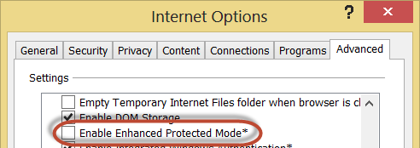
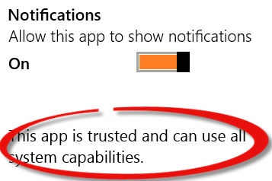
IE Enhanced Protected Mode
Introdotta in IE 10
Protected Mode
Default per Desktop IE
Per default il content process è a 32 bits
Access Control Entry (ACE): Low Mandatory Label
IE non ha le restrizioni dell’AppContainer
Enhanced Protected Mode
Default per IE Modern UI
Per default il content process è a 64 bits
IE viene eseguito in AppContainer in W8 e successivi
https://msdn.microsoft.com/en-us/library/bb250462(v=vs.85).aspx https://support.microsoft.com/en-us/kb/2864914

Slide 34
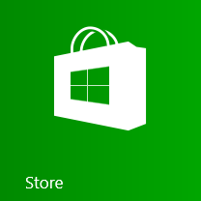
Universal App
Sandboxed in AppContainer
Eseguite con Restricted Token
Eseguite a Low Integrity Level
Possono accedere solo alla propria folder: %programfiles%\WindowsApps
Capabilities definite dallo sviluppatore
Helper Processes può eseguire solo alcuni common tasks

Slide 35
Configurare le esclusioni per l’Anti-Virus
Windows Update
%windir%\Security\Database\*.edb
%windir%\Security\Database\*.sdb
%windir%\Security\Database\*.log
%windir%\Security\Database\*.chk
%windir%\Security\Database\*.jrs
%windir%\SoftwareDistribution\Datastore\Datastore.edb
%windir%\SoftwareDistribution\Datastore\Logs\Edb*.jrs
%windir%\SoftwareDistribution\Datastore\Logs\Edb.chk
%windir%\SoftwareDistribution\Datastore\Logs\Tmp.edb
Windows Security
%allusersprofile%\NTUser.pol
%SystemRoot%\System32\GroupPolicy\Machine\Registry.pol
%SystemRoot%\System32\GroupPolicy\User\Registry.pol
Group Policy
Microsoft Anti-Virus Exclusion List http://social.technet.microsoft.com/wiki/contents/articles/953.microsoft-anti-virus-exclusion-list.aspx
Virus scanning recommendations for Enterprise computers that are running currently supported versions of Windows https://support.microsoft.com/en-us/kb/822158
Recommended file and folder exclusions for Microsoft Forefront Client Security, Forefront Endpoint Protection 2010, and Microsoft System Center 2012 Endpoint Protection https://support.microsoft.com/en-us/kb/943556
Certain folders may have to be excluded from antivirus scanning when you use file-level antivirus software in SharePoint https://support.microsoft.com/en-us/kb/952167
How to choose antivirus software to run on computers that are running SQL Server https://support.microsoft.com/en-us/kb/309422
Hyper-V: Anti-Virus Exclusions for Hyper-V Hosts http://social.technet.microsoft.com/wiki/contents/articles/2179.hyper-v-anti-virus-exclusions-for-hyper-v-hosts.aspx
Virtual machines are missing, or error 0x800704C8, 0x80070037, or 0x800703E3 occurs when you try to start or create a virtual machine https://support.microsoft.com/en-us/kb/961804

Slide 36
Virtual Secure Mode
Contrasta gli attacchi Pass the Hash o Pass the Token
Windows
Apps
Virtual Secure Mode (VSM)
Local Security Auth Service
Virtual TPM
Hyper-Visor Code Integrity
Kernel
Kernel
Richiede Windows 10 Enterprise
Hypervisor
Hardware
http://www.devadmin.it/2015/09/19/windows-10-security-virtual-secure-mode/

Slide 37
Device Guard
Richiede Windows 10 Enterprise
Hardware security
Code integrity configurabile
Virtualization based security
Protegge l’OS da admin/kernel level malware
Gestibile via GP, MDM o PowerShell
KMCI in Windows 8.1
KMCI in Windows 10
Host OS
Host OS
Normal World
Secure World
Normal World
User
KMCI
Kernel
KMCI
Malware
Malware
Messa in sicurezza di Applicazioni e Script
Windows Script Host richiede script firmati (.vbs, js e .wsc)
I pacchetti d’installazione msi devono essere firmati
Gli script PowerShell non firmati devono essere in Constrained Language mode o essere firmati
Script .bat o .cmd non hanno limitazioni
Firmware (UEFI)
Hypervisor
Hardware (TPM 2.0, Vt-x2, IOMMU)
Firmware (UEFI)
Hardware (TPM 2.0, Vt-x2, IOMMU)
Platform Secure Boot
UEFI Secure Boot
KMCI
UMCI
AppLocker
ROM/Fuses
Bootloaders
Native UEFI
Windows
OS Loader
Windows Kernel and Drivers
3rd Party Drivers
User mode code (apps, etc.)
http://www.devadmin.it/2015/10/01/windows-10-device-guard/

Slide 38


Mitigare gli attacchi PTH/PTT in W8/WS2012
Aumentare la sicurezza di LSASS
I plug-in caricati nel processo Local Security Authority (LSA) devono essere firmati da Microsoft e se sono driver avere la certificazione WHQL
Utilizzare RDP Restricted Admin Mode
MSTSC.exe /restrictedAdmin
Modalità di amministrazione limitata in cui le credenziali non sono inviate all’host remoto proteggendole nel caso sia compromesso (implica /admin)
Disponibile anche in W7/WS2008R2
https://technet.microsoft.com/en-us/library/dn408187.aspx
Mantenere meno credenziali in memoria
Utilizzare il Protected Users group
Quando gli utenti appartengono a questo gruppo Active Directory:
Non possono autenticarsi con NTLM, Digest Authentication o CredSSP, ma solo con Kerberos
La preautenticazione di Kerberos non utilizza crifratura DES o RC4
La Kerberos constrained o unconstrained delegation non è ammessa
https://technet.microsoft.com/en-us/library/dn466518.aspx
Notes:
PTH Pass the Hash
PTT Pass the Token
RestrictedAdmin Mode Remote Desktop
--------------------------------------------------------------------------------
Windows 8.1 and Windows Server 2012 R2 support a new remote desktop option to connect in RestrictedAdmin mode. When connecting using RestrictedAdmin mode, the user’s credentials are not sent to the host by the remote desktop client. Using this mode with administrator credentials, the remote desktop client attempts to interactively logon to a host that also supports this mode without sending credentials. When the host verifies that the user account connecting to it has administrator rights and supports Restricted Admin mode, the connection is successful. Otherwise, the connection attempt fails. Restricted Admin mode does not at any point send plain text or other re-usable forms of credentials to remote computers.
https://technet.microsoft.com/en-us/library/dn283323.aspx#BKMK_Admin
http://blogs.technet.com/b/kfalde/archive/2013/08/14/restricted-admin-mode-for-rdp-in-windows-8-1-2012-r2.aspx http://blogs.technet.com/b/kfalde/archive/2015/01/10/restricted-admin-mode-for-rdp-in-wi
Protected Users group in Active Directory
Members of this group are afforded additional protections against the compromise of credentials during authentication processes.
This security group is designed as part of a strategy to effectively protect and manage credentials within the enterprise. Members of this group automatically have non-configurable protections applied to their accounts. Membership in the Protected Users group is meant to be restrictive and proactively secure by default. The only method to modify these protections for an account is to remove the account from the security group.
https://technet.microsoft.com/en-us/library/dn466518.aspx

Slide 39

Windows Defender in Windows 10
Protezione
Rilevamento
Ripristino
Defender in OS Client & Server
Defender Offline
Malicious Software Removal Tool
Protection Cloud
Antimalware Scan Interface
Secure Kernel Event Channel for Antimalware
Windows/IE SmartScreen
Windows Defender Offline in WinRE

Slide 40
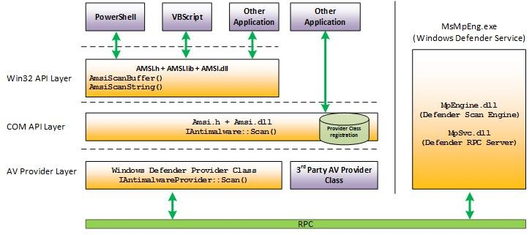

Novità per applicazioni e scripting
Antimalware Scan Interface (AMSI)
Consente alle applicazioni di inviare contenuti all’antivirus installato localmente
Permette l’inspection degli script in quanto anche se uno script malevolo può usare tecniche di offuscamento del codice, quando viene invocato lo scripting engine il codice deve essere in chiaro e si possono invocare le APIs AMSI per scansionarlo
PowerShell V5
Transcript sessions migliorato e configurabile tramite GPO (in W8.1/WS2012R2 con KB3000850)
Log degli script blocks prima di eseguirli in modo da loggare anche script offuscati (in W8.1/WS2012R2 con KB3000850)
Funzionalità Protected Event Logging per crittografare informazioni sensibili quanto vengono loggate
Cmdles per l’encryption e il decryption tramite lo standard Cryptographic Message Syntax (CMS)
Secure code generation APIs per code injection vulnerabilities mitigation in W8.1/WS2012R2 con KB3000850)
“Constrained PowerShell” per i sistemi che implementano AppLocker policies
http://www.devadmin.it/2015/06/15/nuove-funzionalit-antimalware-in-windows-10-e-windows-server-2016/

Slide 41
Enhanced Mitigation Experience Toolkit (EMET)
Cos’è EMET?
Soluzione per mitigare vulnerabilities exploitation
Offre set di behavioral-based mitigations
Protezione contro vulnerabilità basate su memory corruption (buffer overflows, double free, use after free)
Offre le mitigations per la protezione di OS più datati che sarebbero incluse negli OS più recenti
Offre criteri di validazione della Catena di Certficati tramite la funzionalità Certificate Trust
Raccomandato da security framework e policies governative
SANS 20 Critical Controls CSC 5-6 Quick Win
US DoD DISA STIG’s
AUS DSD Top 35 Mitigations vs Cyber Attacks (ranked #7 in 2014 up from #21)
IAD’s Top 10 Information Assurance Mitigation Strategies
NSA
Cosa non è EMET?
Una soluzione anti-malware o Antivirus
Non è basato su signature e non richiede update regolari
Non offre protezione per Cross Site Scripting, SQL Injection o design-type issues
Vulnerabilità mitigate dal tool
2012: 4 su 5 MS Security Advisories
2013: 4 per IE, 2 per Office, 3 per Adobe
2014: I 2 maggiori MS Exploits a 0-day di IE e lo 0-day di RTF
http://www.devadmin.it/2015/10/07/enhanced-mitigation-experience-toolkit/

Slide 42
Gestione di EMET
Deploy e configurazione
System Center Configuration Manager
GPO
Protection Profiles (XML)
Manuale tramite command line
Requisiti EMET 5.2
OS Client: Windows Vista SP2, Windows 7 SP1, Windows 8, Windows 8.1
OS Server: Windows Server 2003 SP2, Windows Server 2008 SP2, Windows Server 2008 R2 SP1, Windows Server 2012, Windows Server 2012 R2
Microsoft .NET Framework 4.0
Per Internet Explorer 10 su Windows 8 e Windows Server 2012 è necessario installare la KB2790907 o una versione più recente della Compatibility Update
Versioni supportate
EMET 5. x fino al 12 luglio 2016
Il supporto ad una versione di EMET termina 24 mesi dopo il rilascio o dopo il rilascio della successiva versione major
EMET può essere installato in una VM, ma le applicazioni virtualizzate come Microsoft App-V o VMware ThinApp non sono supportate
Windows 10 sarà supportato nella versione 5.5 attualmente disponibile in beta
http://www.devadmin.it/2015/10/07/enhanced-mitigation-experience-toolkit/

Slide 43
Tecniche di exploit mitigation comuni
Data Execution Prevention (DEP)
Evita attacchi Buffer Overflow monitorano i processi per verificare che utilizzino la memoria in modo sicuro e corretto impedendo l’esecuzione di codice da pagine dati (KB875352)
Introdotto in Windows XP SP2
SEH Overwrite Protection (SEHOP)
Structured Exception Handler Overwrite Protection introdotta in Windows Vista SP1 permette la validazione dell’exception record chain prima che l’OS invochi un exception handler
Preallocazione pagine di memoria di uso comune
Previene attacchi di tipo Heapspray Allocation
Null page allocation
Allocazione di una pagina all’indirizzo 0 per contrastare attacchi null pointer dereferencing
Mandatory ASLR
Address Space Layout Randomization rende casuali gli indirizzi in cui I moduli sono caricati impedendo attacchi basati sulla conoscenza della posizioni in memoria dei dati (ROP)
Export Address Table Access Filtering (EAF)
Filtraggio degli accesi in lettura alla Export Address Table per bloccare attacchi ROP che tentano il discover della posizione dei puntatori alle API. Questa tecnica è stata estesa con EAF+ che esegue ulteriori controlli sugli stack register e accessi alla memoria

Slide 44
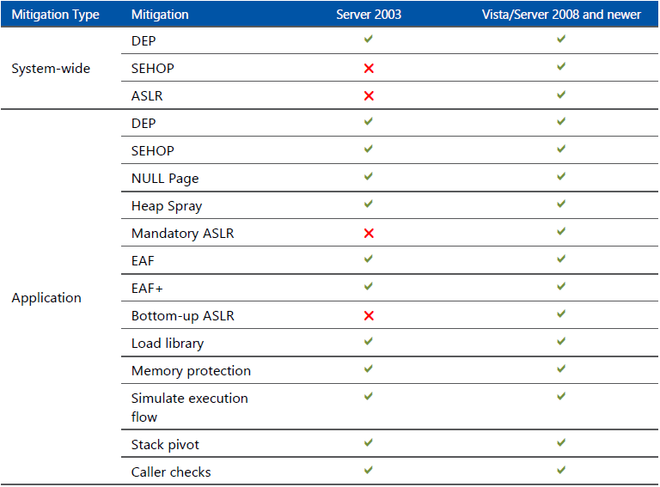
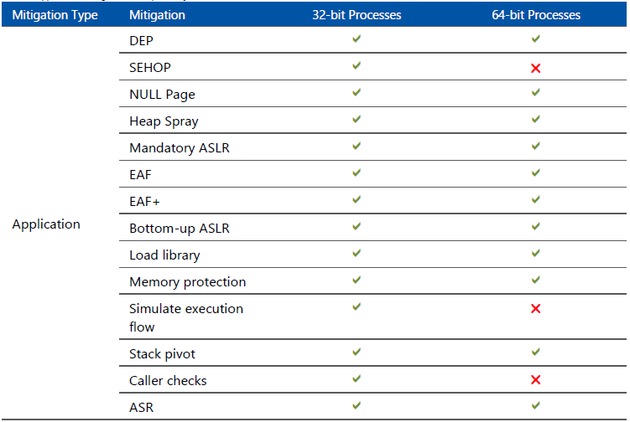
Mitigations disponibili in EMET 5.2 per OS e architettura
Versione OS
Architettura OS

Slide 45
EMET FAQ
Q: Esiste una console di gestione centralizzata? A: No, ma le mitigations possono essere gestite tramite GPOs
Q: Esiste un reporting centralizzato? A: No, ma è possibile usare SCOM o Event Forwarding
Q: Cosa succede quando le impostazione sono definite sia tramite GUI che con le GPO? A: Tutte le impostazioni vengono applicate e in caso di conflitto le GPO hanno la precedenza
Q: E’ possibile vedere le mitigations impostate tramite GPO tramite la GUI? A: No, ma è possibile utilizzare il comando Emet_conf --list
Q: E’ possibile impostare tutte le configurazioni tramite GPO? A: No, per configurare i Certificate Trusts occorre usare la GUI o i Protection Profiles(XML files)

Slide 46
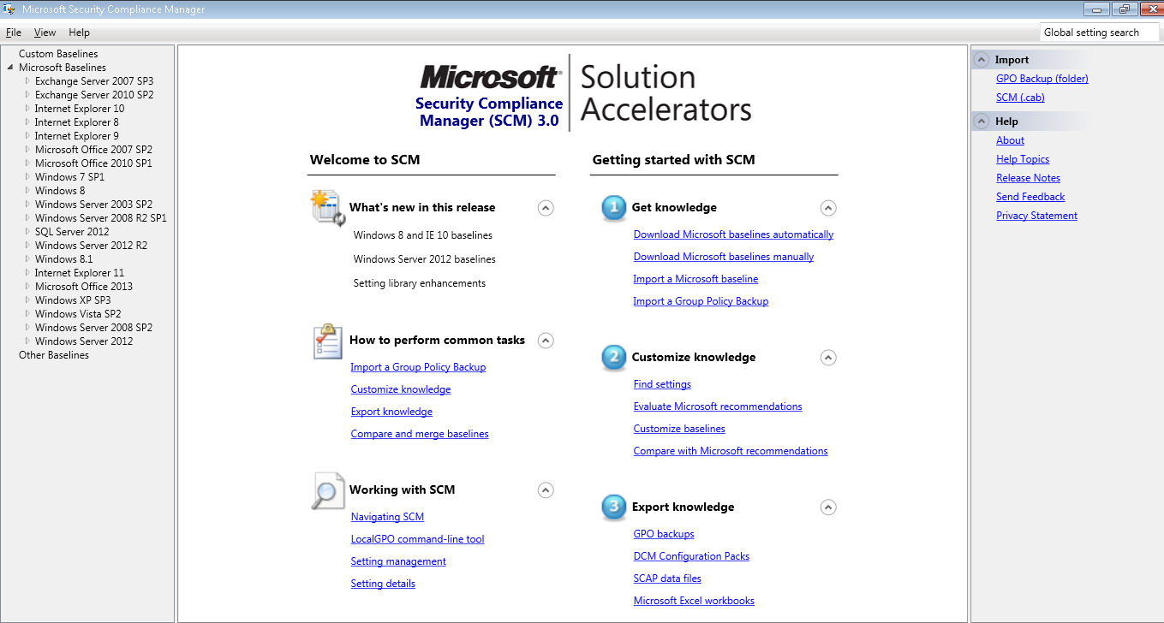
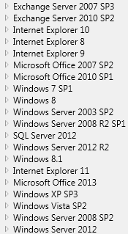
Microsoft Security Compliance Manager
Download delle baseline aggiornate
Personalizzazione delle baseline
Export delle baseline (xls, gpo, dcm, scap)
Verranno rilasciate le baseline per W10, IE11 e Edge
Console centralizzata per gestione baseline
Le baseline sono il merge delle raccomandazioni di sicurezza, delle guide e delle best practices rilasciate da Microsoft
http://www.devadmin.it/2015/10/12/microsoft-security-compliance-manager/
Notes:
https://technet.microsoft.com/en-us/library/cc677002.aspx

Slide 47
Altri tools Microsoft per l’analisi della security
Tool | Descrizione | Versione attuale
Microsoft Baseline Security Analyzer | Consente di determinare la mancanza di security updates e configurazione di sicurezza errate di applicazioni, OS e prodotti server Microsoft nell’infrastruttura https://technet.microsoft.com/en-us/security/cc184924.aspx | 2.3
Microsoft Threat Modeling Tool | Consente la rilevazione di threats durante la fase di progettazione del software https://www.microsoft.com/en-us/sdl/adopt/threatmodeling.aspx | 2016
BinScope Binary Analyzer | Analizza i file binari di un progetto per verificare che sia compliance con i requisti e le raccomandazioni Microsoft’s Security Development Lifecycle (SDL) | 2014
Process Explorer | Analisi dei processi attivi (Windows Sysinternals) https://technet.microsoft.com/en-us/sysinternals/bb896653 | 16.05
Autoruns | Analisi dei processi avviati automaticamente (Windows Sysinternals) https://technet.microsoft.com/en-us/sysinternals/bb963902 | 13.4

Slide 48
Notes:
EMET

Slide 49
Security in servizi e applicazioni
Monitoring e tool di ethical hacking

Slide 50

Verifica funzionamento antivirus e antispam
EICAR antimalware test file - Stringa di test per attivazione scanner antivirus
X5O!P%@AP[4\PZX54(P^)7CC)7}$EICAR-STANDARD-ANTIVIRUS-TEST-FILE!$H+H*
EICAR è universalmente riconosciuto ed utilizzato per la verifica della protezione Antivirus
http://www.eicar.org/85-0-Download.html
GTUBE test message - Stringa di test per attivazione scanner antispam
XJS*C4JDBQADN1.NSBN3*2IDNEN*GTUBE-STANDARD-ANTI-UBE-TEST-EMAIL*C.34X
GTUBE è nato per test di motori Spamassassin, ma è utilizzabile anche per Exchange Onlinehttps://technet.microsoft.com/en-us/library/jj200684(v=exchg.150).aspx
Notes:
GTUBE=Generic Test for Unsolicited Bulk Email

Slide 51
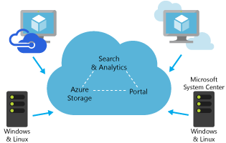


Audit Logon Event
# Ricerca eventi logon falliti (ID 4625)
Get-EventLog "Security" | Where-Object {$_.EventID -eq 4625}
# Ricerca eventi logon riusciti (ID 4624)
Get-EventLog "Security" | Where-Object {$_.EventID -eq 4624
Log Code | Description
0x0 | Successful login
0xC0000064 | The specified user does not exist
0xC000006A | The value provided as the current password is not correct
0xC000006C | Password policy not met
0xC000006D | The attempted logon is invalid due to a bad user name
0xC000006E | User account restriction has prevented successful login
0xC000006F | The user account has time restrictions and may not be logged onto at this time
0xC0000070 | The user is restricted and may not log on from the source workstation
0xC0000071 | The user account's password has expired
0xC0000072 | The user account is currently disabled
0xC000009A | Insufficient system resources
0xC0000193 | The user's account has expired
0xC0000224 | User must change his password before he logs on the first time
0xC0000234 | The user account has been automatically locked
Microsoft Azure Operational Insights
Implementazione funzionalità EventLog Collector su un server
Per eseguire il collect degli eventi di un DC occorre permettere a «Network Service» di accedere al log Security
wevtutil get-log security
wevtutil set-log security /ca:’O:BAG:SYD:(A;;0xf0005;;;SY)(A;;0x5;;;BA)(A;;0x1;;;S-1-5-32-573)(A;;0x1;;;S-1-5-20)’
https://technet.microsoft.com/en-us/library/cc749183.aspx
http://blogs.technet.com/b/askds/archive/2011/08/29/the-security-log-haystack-event-forwarding-and-you.aspx

Slide 52
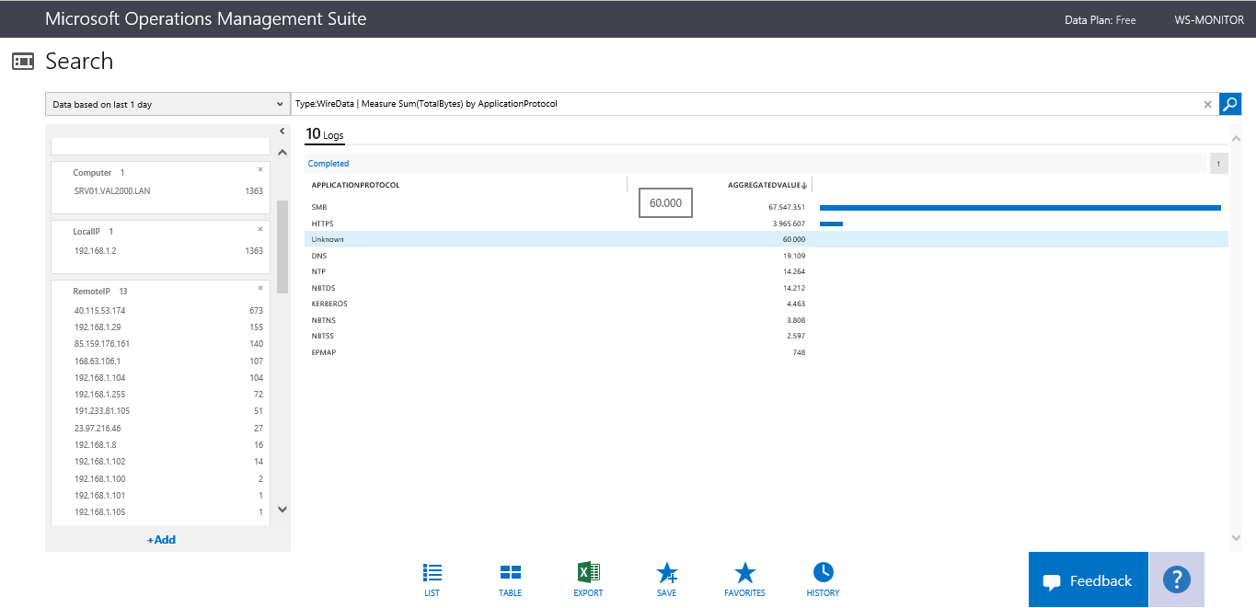
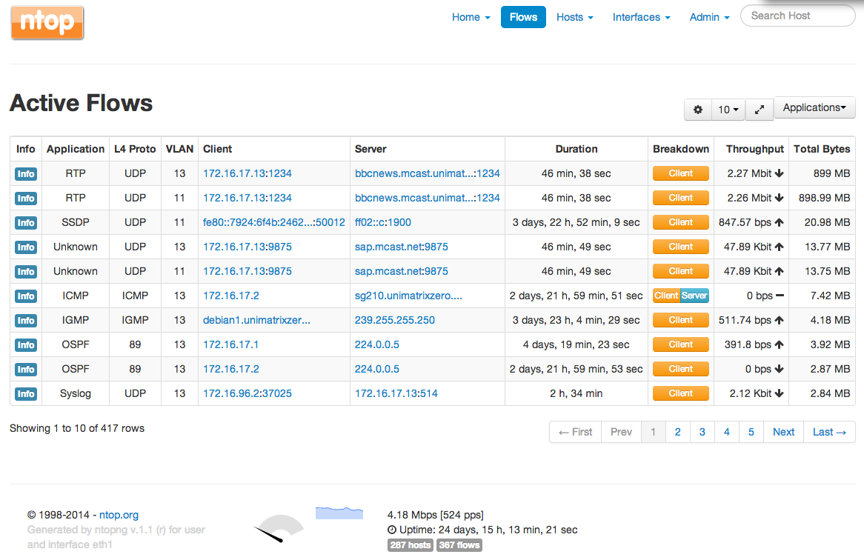
Monitoraggio traffico di rete
Verifica del traffico in entrata/uscita dalla connessione Internet
Ricerca postazioni che effettuano un traffico «anomalo»
Microsoft Azure Operational Insights
non esegue il controllo del traffico in tempo reale ma può essere un aiuto per l’analisi su periodi lunghi
http://www.ntop.org

Slide 53





Tool di ethical hacking
Port scanning Open Source a riga di comando con funzionalità di identificazione OS host tramite fingerprinting
Disponibile in ambiente Linux e anche in ambiente Windows corredato del frontend GUI Zenmap e altri tool
Vulnerability scanner proprietario con plugin per l’analisi di specifici host e vulnerabilità
La versione Home è gratuita per l’utilizzo private non commerciale, ma limitata a 16 indirizzi IP
Nmap "discovery"
$ nmap -sS -sV -p `cat ports.lst` -oA xxxx_nmap_discovery xxxx
Nmap udp
$ nmap -sU -sV -p `cat ports_udp.lst` -oA xxx_nmap_udp xxx
Nmap "standard"
$ nmap -sS -sV -A -oA xxxx_nmap_tcp_std xxxx
Nmap "full"
$ nmap -sS -sV -A -p - -oA xxx_nmap_tcp_full xxxx
Mimikatz 2.0
2.0
PowerSploit
PowerShellArsenal

Slide 54
Notes:
Tool tool di ethical hacking

Slide 55


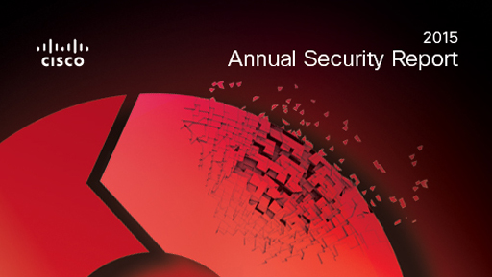


Approfondimenti
Malware Hunting (Speaker: Mark Russinovich)
Microsoft Ignite 2015 - 4 maggio 2015 https://channel9.msdn.com/events/Ignite/2015/BRK3319
Malware Hunting with Mark Russinovich and the Sysinternals Tools
TechEd Europe 2014 - 28 ottobre 2014 https://channel9.msdn.com/events/TechEd/Europe/2014/CDP-B373
TechEd North America 2014 - 16 maggio 2014 https://channel9.msdn.com/events/TechEd/NorthAmerica/2014/DCIM-B368
Microsoft Security Intelligence Report
SIR Volume 18: July 2014 to December 2014
http://www.microsoft.com/security/sir/default.aspx
Cisco Security Reports
Cisco 2015 Annual Security Report
http://www.cisco.com/c/en/us/products/security/annual_security_report.html
Threat Center
2015 Security Threat Trends
https://www.sophos.com/threat-center.aspx
2015 Internet Security Threat Report, Volume 20 http://www.symantec.com/security_response/publications/
Rapporto trimestrale McAfee Labs sulle minacce http://www.mcafee.com/it/threat-center.aspx

Slide 57
Security in servizi e applicazioni
Appendice 1: Gartener Magic Quadrants

Slide 58
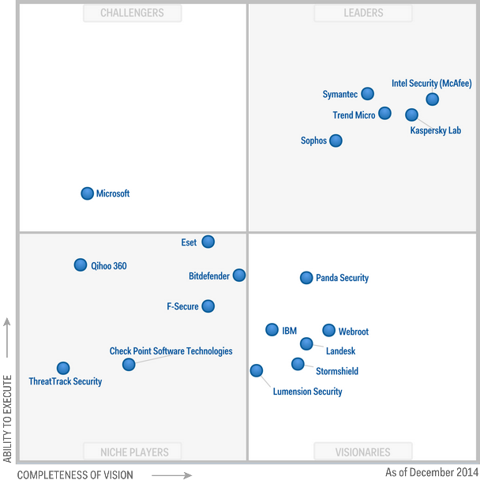
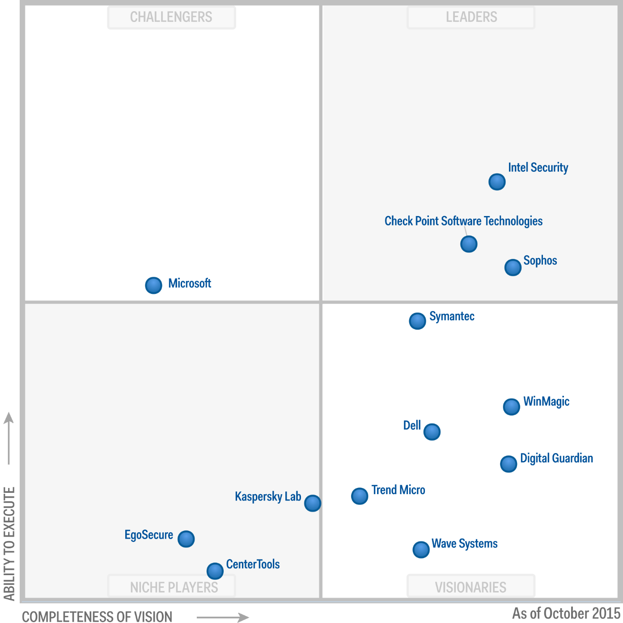
Gartener Magic Quadrants Endpoint - MDP
Endpoint Protection Platforms - 2014 December
Mobile Data Protection Solutions - 2015 October

Slide 59
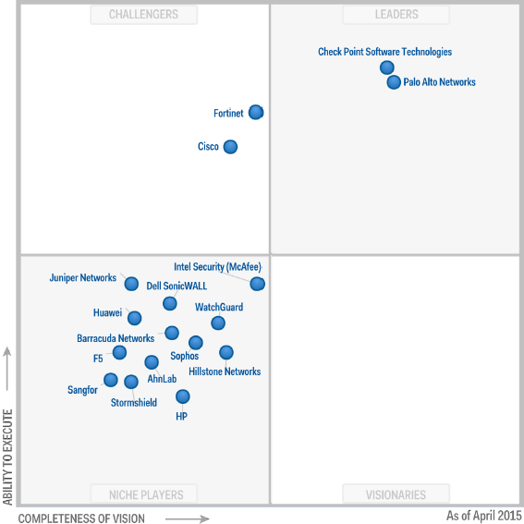
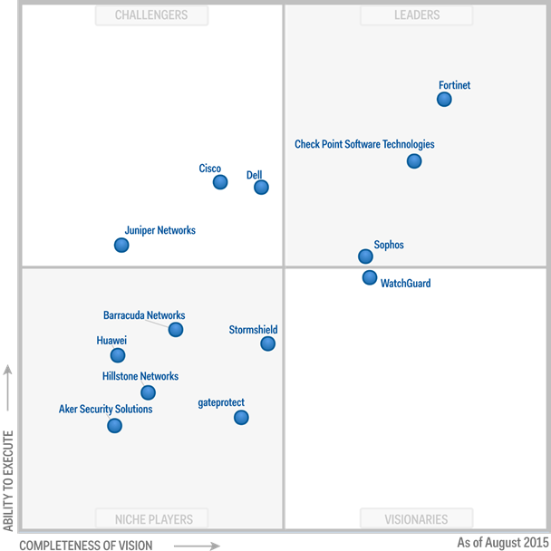
Gartener Magic Quadrants Firewall - UTM
Enterprise Network Firewalls 2015 April
Unified Thread Management 2015 August

Slide 60
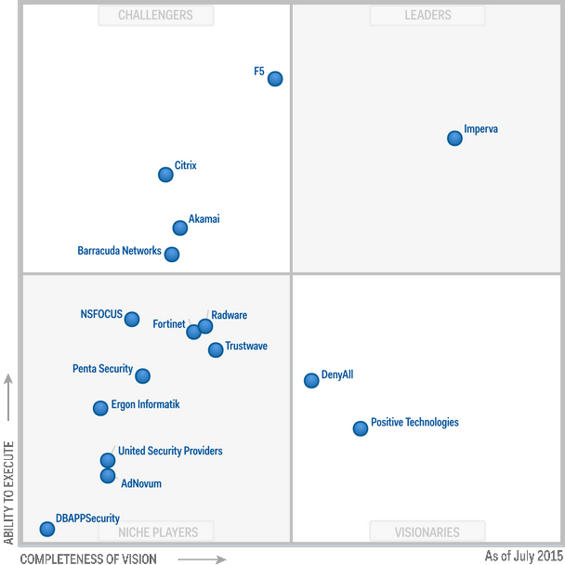
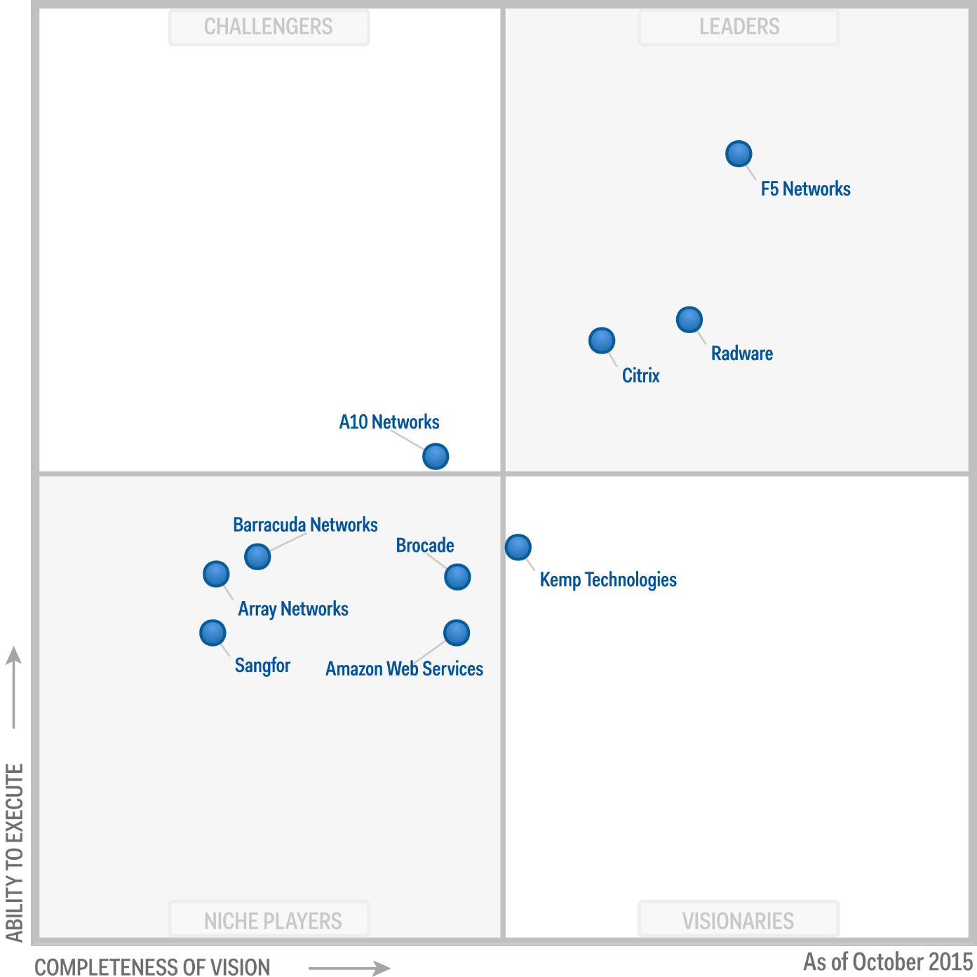
Gartener Magic Quadrants WAF - ADC
Magic Quadrant for Web Application Firewalls - G00271692 15 July 2015
Application Delivery Controller 2015 October

